Slide 1
离散数学II ―图论第七讲
陈莉
清华大学软件学院
计算机辅助设计、图形与可视化研究所
2020年3月31日

Slide 2
第二章 道路与回路
道路与回路的定义和相关概念
道路与回路的判定方法
欧拉道路与回路
哈密顿道路与回路
旅行商问题
最短路径
关键路径
中国邮路

Slide 3
中国邮路(The Chinese postman problem)
问题提出 我国管梅谷教授在1960年首先提出
邮递员从邮局出发，走遍辖区内所有的街道至少
一次(可以重复)，最后回到邮局。要走怎样的路 线全程才最短？
图论模型
在一个正权连通图G中，从某点出发经过每条边
至少一次最后返回出发点的最短回路称为最佳邮路
（中国邮路）
这是一个既与Euler图有关又与最短路有关的问题。

Slide 4
中国邮路
非欧拉图
则G的任何最佳邮路, 必然通过某些边将超过一次.
中国邮递员问题就变化为: 给出一个连通图G：
(1) 求E₁⊆E满足条件: 在G中重复E₁中每条边, 使得
到的图G*是Euler图(称这样的E₁为可行集).
并且使其边权和尽可能小(称这样的可行集E₁为
最优集).
(2) 求G*的Euler回路.

Slide 5
中国邮路(The Chinese postman problem)
欧拉回路？
当G所有结点度都是偶数时，即G有欧拉回路，该回路就是最佳邮路
当G只有1个结点的度为奇时？
不存在
当G只有2个结点的度为奇时？
则存在一条欧拉道路，该道路加上从起点到终点的
最短路径组成的回路就是最佳邮路
当奇数度结点的个数大于2时？
？

Slide 6
中国邮路
定理2.8.1 L是无向连通图G最佳邮路的充要条件是:
(1) G的每条边最多重复一次.
(2) 在G的任意一个回路上, 重复边的长度之和不
超过该回路长度的一半
证明：必要性（1.最佳邮路G中每条边最多重复一次）
• 若一条最佳邮路重复经过图的某些边，将G中k次重复的边画
k次，得到G’。
• 设最佳邮路L’使G中边e_{ij}重复n(n>1)次，这时G’中有欧拉回
路L’，若使e_{ij}重复n-2次，得到G’’，G’’各点度仍是偶数
• G’’的欧拉回路L’’也是G的一条中国邮路，且L’’长度小于
L’，与L’是最佳邮路矛盾。因此边e_{ij}最多重复一次。

Slide 7








中国邮路
证明(续)：
必要性（2. 任一回路重复边长不超过回路长度一半）
• 假设G中某个回路C的重复边的长度大于C总长度的一半
• 令C中重复的边不重复，不重复的边重复，得到G’’
• G’’仍是欧拉图，因为回路上每个顶点的度数改变0或2，
不会改变欧拉图的性质。且L’’长度小于L’，与L’是最佳
邮路矛盾
• 因此，在任意一个回路上，重复边的长度之和不会超过
回路的一半
$$v_{1}$$
$$v_{1}$$
$$v_{2}$$
$$v_{2}$$
$$v_{4}$$
$$v_{4}$$
$$v_{3}$$
$$v_{3}$$

Slide 8


















中国邮路
证明(续)：
充分性（无向图满足这两个条件后成为的欧拉图必为最佳邮路）
只需证明凡满足定理中条件(1)和(2)的重复边集，其总长度均
相等即可。
• 设L₁=E(G)+Q+Q₁, L₂=E(G)+Q+Q₂，
其中Q是L₁和L₂共同的重复边集，Q₁和Q₂是分别只属于
L₁和L₂的重复边集，L₁和L₂的结点度数均为偶数
• 设对称差E’(G)=Q₁+Q₂ ， G’=（V(G), E’(G))为简单图，
可能不连通，但其每个结点的度数均为偶数，（因为L₁+L₂为偶数，减去(2E(G)+2Q),每个节点度数都减去2的倍数，仍为偶数）
所以图G’可分为若干个回路，所有结点度数均为偶数.
L₁ ：
$$3$$
L₂ ：
$$3$$
Q₁+Q₂ ：
$$3$$
$$2$$
$$1$$
$$2$$
$$1$$
$$3$$
$$1$$
$$3$$
$$3$$
$$3$$
$$3$$
$$2$$
$$2$$
$$2$$
$$2$$
$$3$$
$$6$$
$$4$$
$$3$$
$$6$$
$$3$$
$$2$$
$$4$$
$$2$$
$$2$$
$$4$$
$$4$$
$$4$$

Slide 9

中国邮路
证明(续)：
充分性（无向图满足了这两个条件后必为最佳邮路）
• 故可构造G’=(V(G),E’(G))，G’是简单图，各结点度是偶数
• 若E’(G)=Φ，显然π(L₁)=π(L₂)
• 否则（即E’(G)≠Φ，其中对称差E’(G)=Q₁+Q₂）
因为G’是简单图，各结点度是偶数,可分为若干个回路，
对任一个回路C，设C₁和C₂分别是L₁和L₂的重复边集
由已知条件(2)可知，π(C₁) ≤ π(C₂), π(C₂) ≤ π(C₁)
因此π(C₁)=π(C₂)，故π(L₁)=π(L₂)
充分性得证
定理给出了中国邮路问题的一种算法称为“奇偶点图上作业法”
G’：
$$3$$
$$1$$
$$3$$
$$3$$
$$2$$
1+3+4=2+3+3
$$4$$

Slide 10
中国邮路
构造中国邮路算法：奇偶点图上作业法
① 找出度为奇的点
② 依据条件1构造邮路，即G的每条边最多重复一次，
并保证计算重复边之后度都是偶数
③ 由条件2对所有回路进行判断，在G的任意一个回路上,
如果重复边的长度之和超过该回路长度的一半，则令
回路中的重复边不重复，不重复边变为重复
管梅谷. "奇偶点图上作业法." 数学学报 10.3 (1960): 263-266.

Slide 11
中国邮路
例：求下图的中国邮递员问题的解。
解：(1) 将G变为Euler图.
(2) ∵在回路v₃ v₄ v₅ v₇ v₃中, 重复边的权>1/2回路的权
∴ 在回路中, 重复边不重复, 不重复边重复.
(3) 在回路v₁ v₂ v₃ v₇ v₆ v₁中, 重复边的权>1/2回路的权
∴ 同理修改。

Slide 12
中国邮路
Edmonds最小权匹配算法 1973年
① 确定G中度为奇的结点，构成V₀(G)
② 求V₀(G)各结点在G中的最短路径P_{ij}及其长度π(v_{i},v_{j})
③ 对V₀(G)的结点进行最小权匹配，即选出| V₀(G) |/2个
π(v_{i},v_{j})，保证每个结点在P_{ij}中只出现一次，并且这些
π(v_{i},v_{j})的总和最小（最佳匹配问题，在后面二分图匹配中
会讲如何实现）
④ 在最小权匹配里各π(v_{i},v_{j})所对应的路径P_{ij}中的各边在
G中重复一次，得到G’
⑤ G’是欧拉图，它的一条欧拉回路即为解
Edmonds, Jack, and Ellis L. Johnson. "Matching, Euler tours and the Chinese postman." Mathematical programming 5.1 (1973): 88-124.

Slide 13
有向图的中国邮路
有向图可能没有中国邮路
当图中含有正度或负度为0的点时，没有中国邮路
若图中各点正负度相同，则存在有向欧拉回路，任一条欧拉回路都是问题的解
对于一般的非对称有向图（即存在正负度不相等的结点），如何确定中国邮路？

Slide 14





有向图的中国邮路
存在正负度不相等的结点时
– d’(v_{i})=d⁻(v_{i}) –d⁺(v_{i})
– 若d’(v_{i})>0，表示需要d’(v_{i})次重复经过v_{i}发出的
一些边，或者说v_{i}可供应d’(v_{i})个单位量。
– 若d’(v_{i})<0，表示需要d’(v_{i})次重复经过进入v_{i}的
一些边，或者说v_{i}可接收d’(v_{i})>个单位量。
– 若d’(v_{i})=0，称v_{i}是中间结点。
算法设计？
所有结点的d’配对
$$v_{1}$$
d’(v₁)=-1
40
10
$$v_{5}$$
4
$$v_{2}$$
d’(v₂)=-1
16
4
7
$$v_{4}$$
$$v_{3}$$
d’(v₄)=2
11

Slide 15
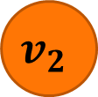
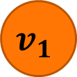
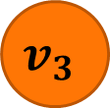
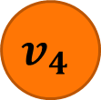
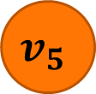
有向图的中国邮路
例：找出下图中的中国邮路
$$v_{1}$$
40
10
$$v_{5}$$
4
$$v_{2}$$
d’(v₁)=-1
d’(v₂)=-1
d’(v₃)= 0
d’(v₄)= 2
d’(v₅)= 0
16
4
7
$$v_{4}$$
$$v_{3}$$
11

Slide 16







有向图的中国邮路
$$v_{t}$$
得到两条总和最小的P_{st}道路
P₁=(v_{s},v₄,v₃,v₁,v_{t})
P₂=(v_{s},v₄,v₃,v₁,v₂,v_{t})
边(v₄,v₃)重复2次
边(v₃,v₁)重复2次
边(v₁,v₂)重复1次
0
超收点
0
$$v_{1}$$
40
10
$$v_{5}$$
4
$$v_{2}$$
16
4
7
$$v_{4}$$
$$v_{3}$$
11
0
0
$$v_{s}$$
超发点

Slide 17
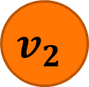
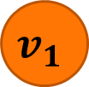
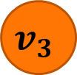
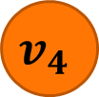
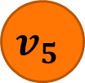
有向图的中国邮路
例：
$$v_{1}$$
40
10
$$v_{5}$$
4
$$v_{2}$$
添加重复边，所构成的图即为欧拉图，其中的一条欧拉回路就是问题的解。
16
4
7
$$v_{4}$$
$$v_{3}$$
11

Slide 18
有向图的中国邮路
构造有向图的中国邮路算法
① 计算各点的正负度，求出d’(v_{i})=d⁻(v_{i}) –d⁺(v_{i})
② 添加一个超发点v_{s} ，对满足d’(v_{i})>0的结点，
加入d’(v_{i})条有向边(v_{s}, v_{i})，权为0
③ 添加一个超收点v_{t} ，对满足d’(v_{j})<0的结点，
加入d’(v_{j})条有向边(v_{j} ,v_{t})，权为0。得到图G’。
④ 在G’中求d(v_{s})条过以v_{s}, v_{t}为两端点的形如(v_{s}, v_{i}),(v_{j}, v_{t})，
每边一次且仅一次的总和最小的P_{st}道路。记下G中各边
在这些道路里的重复次数。
⑤ 计入各边的重复次数，G中存在有向欧拉回路，其中一
条即为解。

Slide 19
本章总结
道路与回路的定义和相关概念
道路与回路的判定方法
欧拉道路与回路
哈密顿道路与回路
旅行商问题与分支定界法
最短路径
关键路径
中国邮路

Slide 20
本章总结
道路与回路的定义和判定方法
邻接矩阵判定法，Warshall算法、深度、广度优先搜索
欧拉、哈密顿道路与回路
判定、构造方法
旅行商问题
分支定界法、便宜算法
最短路径
Dijkstra (正权)、BFS (权为1)、Ford(无负回路)、
Floyd算法 （任意两点）
关键路径
PT、PERT图，最早、最晚启动时间和最大允许延误时间
中国邮路
无向图、有向图的中国邮路构造方法

Slide 21
第三章 树
3.1 树的有关定义
3.2 基本关联矩阵及其性质
3.3 支撑树的计数
3.4 回路矩阵与割集矩阵
3.5 最短树
3.6 支撑树的生成
3.7 Huffman树

Slide 22
第三章 树
3.1 树的有关定义
3.2 基本关联矩阵及其性质
3.3 支撑树的计数
3.4 回路矩阵与割集矩阵
3.5 最短树
3.6 支撑树的生成
3.7 Huffman树

Slide 23
3.1 树的有关定义和性质
树是一种特殊的图, 它是图论中重要的概念之一, 它有着广泛的应用.
例：饱和碳氢化合物与树
英国数学家Arthur Cayley (1821-1895)
最早提出树的概念（1857年）
在研究C_{n}H_{2n+2}的化合物的同分异构体的过程中提出的
H
H
C
H
H
H
H
H
H
H
H
C
C
C
C
H
H
C
C
C
H
H
H
H
H
H
H
H
N=4时的同分异构体，分别为丁烷和异丁烷

Slide 24
3.1 树的有关定义和性质
树在计算机科学中有着非常重要的作用：
如判定树、
语法树、
分类树、
搜索树、
目录树、
编码树等等.

Slide 25
3.1 树的有关定义和性质
一个图G=(V,E)，若不含任何回路，则称为林，若此图是连通的，则称为树
定义3.1.1 一个不含任何回路的连通图称为树，
用T表示，T中的边称为树枝，
度为1的结点称为树叶，
度数大于1的结点为分支结点(内结点)。

Slide 26
3.1 树的有关定义和性质
例：下面哪个图是树？
a)
b)
c)

Slide 27
3.1 树的有关定义和性质
树有许多性质, 它们是树的充要条件, 因此它们都可看作是树的定义。
定理3.1.2 设G = <V, E>是n阶m条边的无向图, 则下面各命题是等价的，都是树的定义:
(1) G是树（连通且无回路）
(2) G中任意两个顶点之间存在唯一的路径
(3) G中无回路, 且m = n-1
(4) G是连通的, 且m = n-1
(5) G是连通的, 且G中任何边均为桥
(6) G中没有回路, 但在任何两个不同的顶点之间加一条新边, 在所得图中得到唯一一个含新边的回路

Slide 28
3.1 树的有关定义和性质
(1) G连通且无回路
(2) G中任意两个顶点之间存在唯一的路径
证
(1) ⇒ (2)
由G的连通性可知: ∀u,v∈V, u与v之间存在路径。
若路径不是唯一的, 设Γ₁与Γ₂都是u到v的路径。
显然必存在由Γ₁和Γ₂上边构成的回路, 这就与G中无
回路矛盾。

Slide 29
3.1 树的有关定义和性质
(2) G中任意两个顶点之间存在唯一的路径
(3) G中无回路, 且m = n-1
(2) ⇒ (3)
先证明: G中无回路。
若G中存在关联某顶点v的环, 则v到v存在长为0和1的两条路经, 这与已知矛盾。
若G中存在长度大于或等于2的圈, 则圈上任何两个顶点之间都存在两条不同的路径, 这与已知条件矛盾。
下面用归纳法证明: m = n-1。
1) n = 1时, 结论显然成立。
2) 设n ≤ k(k ≥ 1)时, 结论成立。
3) 当n = k+1时
设e = (u, v)为G中的一条边, 由于G中无回路, 所以, G-e有两个连通分支G₁和G₂。
设n_{i}和m_{i}分别为G_{i}中的顶点数和边数, 则n_{i} ≤ k(i = 1, 2)。
由归纳假设可知: m_{i} = n_{i}-1, 于是, m=m₁+m₂+1=n₁+n₂+1-2=n-1。

Slide 30
3.1 树的有关定义和性质
(3) G中无回路, 且m = n-1
(4) G是连通的, 且m = n-1
(3) ⇒ (4)
反证法：假设: G不是连通的。
设G由s(s ≥ 2)个连通分支G₁, G₂, …, G_{s}, G_{i}中均无
回路, 因此, G_{i}全为树(i=1..s)。
由(1)⇒(2)⇒(3)可知: m_{i} = n_{i}-1。
于是, m = Σ_{i=1..s}m_{i} = Σ_{i=1..s}n_{i} - s = n - s。
由于s ≥ 2, 这显然与条件“m=n-1”相矛盾。
所以, G是连通的。

Slide 31
3.1 树的有关定义和性质
(4) G是连通的, 且m = n-1
(5) G是连通的, 且G中任何边均为桥
(4) ⇒ (5)
需证明G中每条边均为桥, ∀e∈E, 均有:
E(G-e) = n-1-1 = n-2。
类似的，可用数学归纳法证明“n阶m条边的无向连通图, 则m ≥ n-1”。
G-e不是连通图, 故e为桥。

Slide 32
割边的性质
定理：连通图G的边e是割边当且仅当存在G的
两点u和v，使得任意一条u-v路过e。
定理2.1.1：连通图G的边e是割边的充要条件是
e不在G的任一回路上。
证明：
1）充分条件：设e是G的割边，则存在u,v∈V，u,v在G中连通但在G-e中不连通，设e=xy。若e在某个圈C上，则G-e中x和y有路C-e相连，所以，u,v在G-e中连通，矛盾。
因此e不在G的任一圈上。
2）必要条件：设e=xy不是割边，则在G-e中，x和y连通，所以在G-e中存在一条x-y通路P，此时，e在G的圈P+e上，矛盾。所以e是割边。

Slide 33
3.1 树的有关定义和性质
(5) G是连通的, 且G中任何边均为桥
(6) G中没有回路, 但在任何两个不同的顶点之间加一条新边, 在所得图中得到唯一一个含新边的回路。
(5) ⇒ (6)
由于G中每条边均为桥, 因此, G中无圈。
又由于G连通, 所以, G为树。
由(1)⇒(2)可知: ∀u,v∈V且u ≠ v, 则u与v之间存在
唯一的路径Γ, 则Γ∪(u,v)为G中的回路, 显然该回路
是唯一的。

Slide 34
3.1 树的有关定义和性质
(6) G中没有回路, 但在任何两个不同的顶点之间加一条新边, 在所得图中得到唯一一个含新边的回路
(1) G连通且无回路
(6) ⇒ (1)
证明: 需证G是连通的。
∀u, v∈V且u ≠ v, 则(u,v)∪G产生唯一的回路, 显然,
有C - (u,v)为G中u到v的通路, 故, u 可达 v。
由“u和v的任意性”可知: G是连通的。

Slide 35
3.1 树的有关定义和性质
树有许多性质, 它们是树的充要条件, 因此它们都可看作是树的定义。
定理3.1.2 设G = <V, E>是n阶m条边的无向图, 则下面各命题是等价的:
(1) G是树（连通且无回路）
(2) G中任意两个顶点之间存在唯一的路径
(3) G中无回路, 且m = n-1
(4) G是连通的, 且m = n-1
(5) G是连通的, 且G中任何边均为桥
(6) G中没有回路, 但在任何两个不同的顶点之间加一条新边, 在所得图中得到唯一一个含新边的回路

Slide 36
3.1 树的有关定义和性质
例3.1.2 7阶无向树有3个叶结点和1个3度顶点, 其余3个结点的度数均无1和3。试画出满足要求的所有非同构的无向树。
解：
设T_{i}为满足要求的无向树, 则边数m_{i}=6。
不妨假设: 结点v₁, v₂和v₃是叶结点, v₇是3度结点,
v₄, v₅和v₆是待定结点。
于是Σ_{j=1..7}d(v_{j}) = 12 = 3+3+d(v₄)+d(v₅)+d(v₆)。
由于1 ≤ d(v_{j}) ≤ 6, 且d(v_{j}) ≠ 1和d(v_{j}) ≠ 3可知: d(v_{j}) = 2 (j = 4, 5, 6)。
于是T_{i}的度数列为: 1, 1, 1, 2, 2, 2, 3。

Slide 37



3.1 树的有关定义和性质
由度数列可知: T_{i}中有一个3度顶点v₇, v₇的邻域N(v₇)中
有3个顶点, 这3个顶点的度数列只能是下列三种之一:
(1, 1, 2), (1, 2, 2), (2, 2, 2)
此度数列只能产生这三棵非同构的7阶无向树, 依次对
应下图中的树T₁, T₂和T₃。

Slide 38
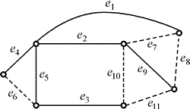
3.1 树的有关定义和性质
定义3.1.3 设树T是无向图G的子图, 则称T为G的树;
若树T是G的支撑子图, 则称T是G的支撑树(Spanning Tree);
设T是G的支撑树, ∀e∈E(G), 若e∈E(T), 则称e为T的树枝, 否则, 称e为T的弦;
称子图G[E(G)-E(T)]为余树, 记作T;
注意: T的余树没有什么特点。在右图中, 实边图为该图的一棵生成树T, 虚线部分是构成T的余树。它不连通, 但含回路。

Slide 39
3.1 支撑树的生成
破圈法
每次去掉回路中的一条边
去掉边的总数为m-n+1
计算效率低
避圈法
每次选取G中一条与已选取的边不构成回路的边
增加的边的总数为n-1
一般用深度优先或广度优先搜索来实现

Slide 40
3.1 支撑树的生成
避圈法：深度优先搜索
任选图中的一个结点作根
通过相继地增加边来形成从这个顶点开始的通路，其中
每条新边都和通路上的最后一个结点以及还不在通路上
的结点关联
若这条通路经过图中的所有结点，则为支撑树，否则
还必须增加新边：从通路上倒退一个结点，若有可能，
形成这个结点开始的尚未访问过的结点的通路；否则再
倒退一个结点；
重复这个过程，从访问过的最后一个结点开始，在通路
上一次后退一个结点，只要有可能就形成新的通路，
直到不能增加新边为止。

Slide 41
3.1 支撑树的生成
避圈法：深度优先搜索
例:
i
j
a
d
f
c
k
e
h
b
g
f
g
d
h
e
k
c
i
j
b
a

Slide 42
3.1 支撑树的生成
避圈法：广度优先搜索
任选图中的一个结点作根；
添加与这个结点相关联的所有边，形成支撑树中在一层
的所有结点，任意对这些新结点排序；
按顺序访问一层上的每个结点，只要不产生简单回路，
就将与这个结点关联的每条边添加到树中，这样就产生
了树在二层上的结点；
重复这个过程，直到已经添加了图中所有的结点为止。

Slide 43
3.1 支撑树的生成
避圈法：广度优先搜索
例:
e
a
b
c
l
e
f
b
d
f
i
d
g
h
i
g
k
j
a
c
h
j
m
k
l
m

Slide 44
3.1 支撑树的生成
一个图有多少棵不同的支撑树
？
生成所有支撑树的快速方法
？
生成边权和最小的支撑树的方法
？

Slide 45
第三章 树
3.1 树的有关定义
3.2 基本关联矩阵及其性质
3.3 支撑树的计数
3.4 回路矩阵与割集矩阵
3.5 最短树
3.6 支撑树的生成
3.7 Huffman树

Slide 46
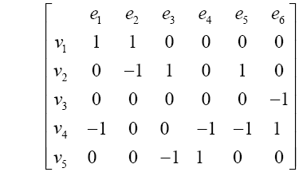
图的代数表示
无环有向图的关联矩阵
设无环有向图D=<V,E>, V={v₁, v₂, …, v_{n}}, E={e₁, e₂, …, e_{m}}.
令
则称(m_{ij})_{n×m}为D的关联矩阵, 记为M(D).
性质:
(2) 第i行1的个数等于d⁺(v), 第i行−1的个数等于d⁻(v)
(3) e_{j}与e_{k}是重边 ⇔ 第j列与第k列相同

Slide 47
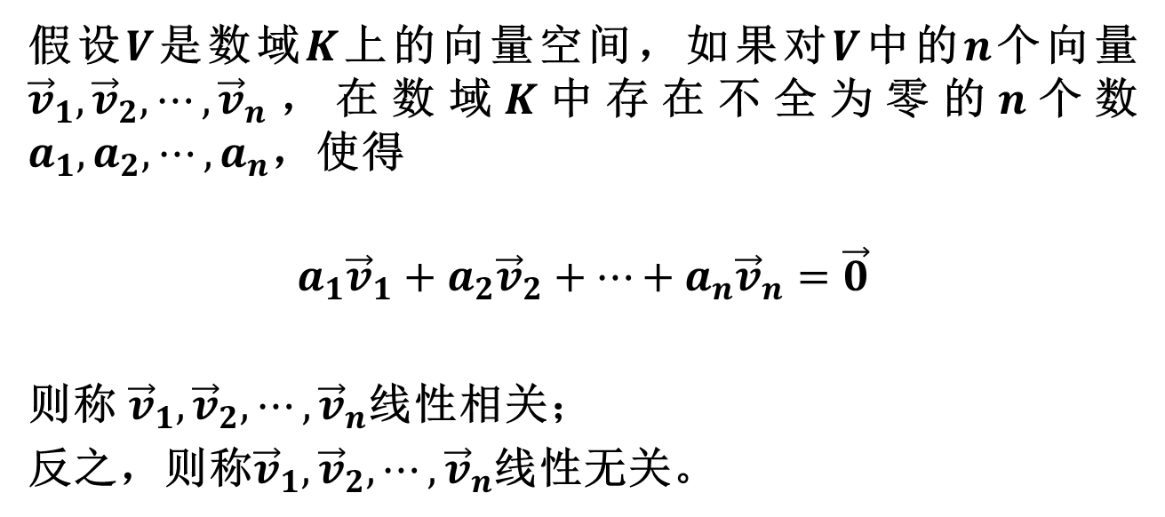
回顾：线性代数基本概念
线性相关
假设$V$是数域$K$上的向量空间，如果对$V$中的$n$个向量 ${\vec{v}}_{1},{\vec{v}}_{2},⋯,{\vec{v}}_{n}$，在数域$K$中存在不全为零的$n$个数$a_{1},a_{2},⋯,a_{n}$，使得
$$a_{1}{\vec{v}}_{1}+a_{2}{\vec{v}}_{2}+⋯+a_{n}{\vec{v}}_{n}=\vec{0}$$
则称 ${\vec{v}}_{1},{\vec{v}}_{2},⋯,{\vec{v}}_{n}$线性相关；
反之，则称${\vec{v}}_{1},{\vec{v}}_{2},⋯,{\vec{v}}_{n}$线性无关。

Slide 48
回顾：线性代数基本概念
线性相关
性质 若一向量组线性无关，即使每一向量都在相同位置处增加一分量，仍然线性无关。
性质 若一向量组线性相关，即使每一向量都在相同位置处减去一分量，仍然线性相关。

Slide 49
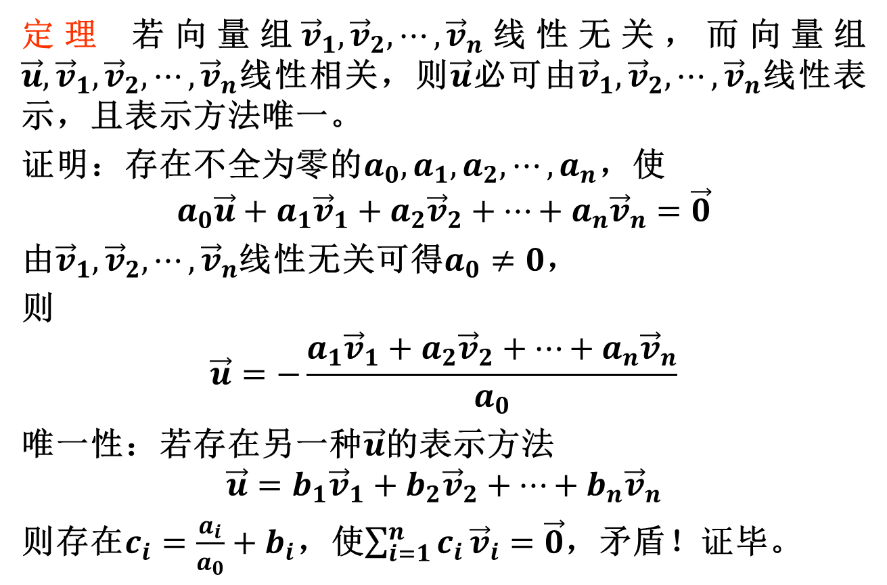
回顾：线性代数基本概念
线性相关
定理 若向量组${\vec{v}}_{1},{\vec{v}}_{2},⋯,{\vec{v}}_{n}$线性无关，而向量组 ${\vec{u},\vec{v}}_{1},{\vec{v}}_{2},⋯,{\vec{v}}_{n}$线性相关，则$\vec{u}$必可由${\vec{v}}_{1},{\vec{v}}_{2},⋯,{\vec{v}}_{n}$线性表示，且表示方法唯一。
证明：存在不全为零的$a_{0},a_{1},a_{2},⋯,a_{n}$，使
$$a_{0}\vec{u}+a_{1}{\vec{v}}_{1}+a_{2}{\vec{v}}_{2}+⋯+a_{n}{\vec{v}}_{n}=\vec{0}$$
由${\vec{v}}_{1},{\vec{v}}_{2},⋯,{\vec{v}}_{n}$线性无关可得$a_{0}≠0$，
则
$$\vec{u}=−\frac{a_{1}{\vec{v}}_{1}+a_{2}{\vec{v}}_{2}+⋯+a_{n}{\vec{v}}_{n}}{a_{0}}$$
唯一性：若存在另一种$\vec{u}$的表示方法
$$\vec{u}=b_{1}{\vec{v}}_{1}+b_{2}{\vec{v}}_{2}+⋯+b_{n}{\vec{v}}_{n}$$
则存在$c_{i}=\frac{a_{i}}{a_{0}}+b_{i}$，使$\sum_{i=1}^{n}{c_{i}}{\vec{v}}_{i}=\vec{0}$，矛盾！证毕。

Slide 50
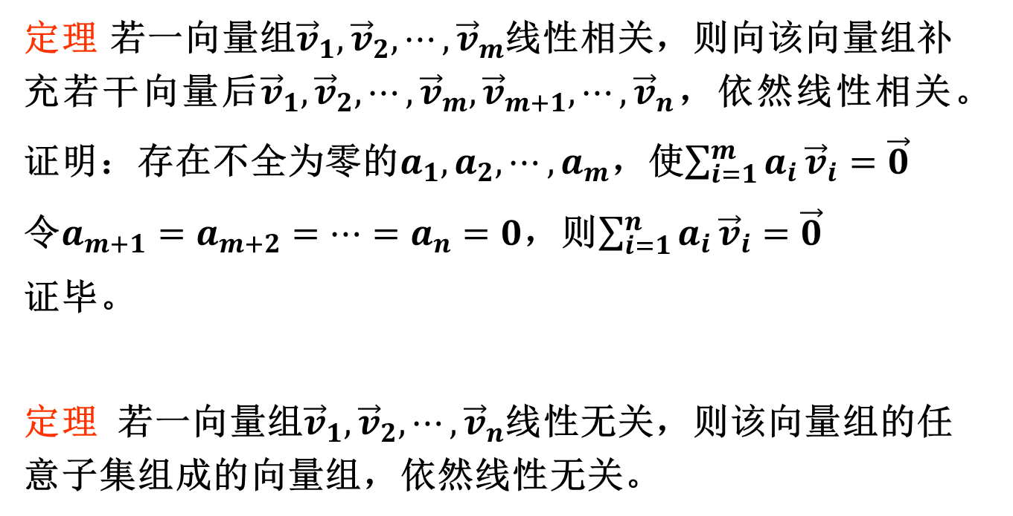
回顾：线性代数基本概念
线性相关
定理 若一向量组${\vec{v}}_{1},{\vec{v}}_{2},⋯,{\vec{v}}_{m}$线性相关，则向该向量组补充若干向量后${\vec{v}}_{1},{\vec{v}}_{2},⋯,{\vec{v}}_{m},{\vec{v}}_{m+1},⋯,{\vec{v}}_{n}$，依然线性相关。
证明：存在不全为零的$a_{1},a_{2},⋯,a_{m}$，使$\sum_{i=1}^{m}{a_{i}}{\vec{v}}_{i}=\vec{0}$
令$a_{m+1}=a_{m+2}=⋯=a_{n}=0$，则$\sum_{i=1}^{n}{a_{i}}{\vec{v}}_{i}=\vec{0}$
证毕。
定理 若一向量组${\vec{v}}_{1},{\vec{v}}_{2},⋯,{\vec{v}}_{n}$线性无关，则该向量组的任意子集组成的向量组，依然线性无关。

Slide 51
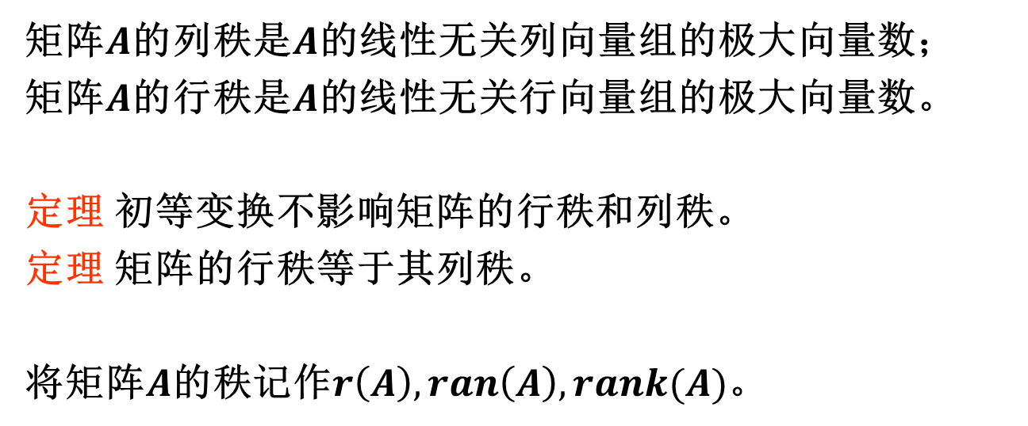
回顾：线性代数基本概念
秩
矩阵$A$的列秩是$A$的线性无关列向量组的极大向量数；
矩阵$A$的行秩是$A$的线性无关行向量组的极大向量数。
定理 初等变换不影响矩阵的行秩和列秩。
定理 矩阵的行秩等于其列秩。
将矩阵$A$的秩记作$r\left(A\right),ran\left(A\right),rank(A)$。

Slide 52
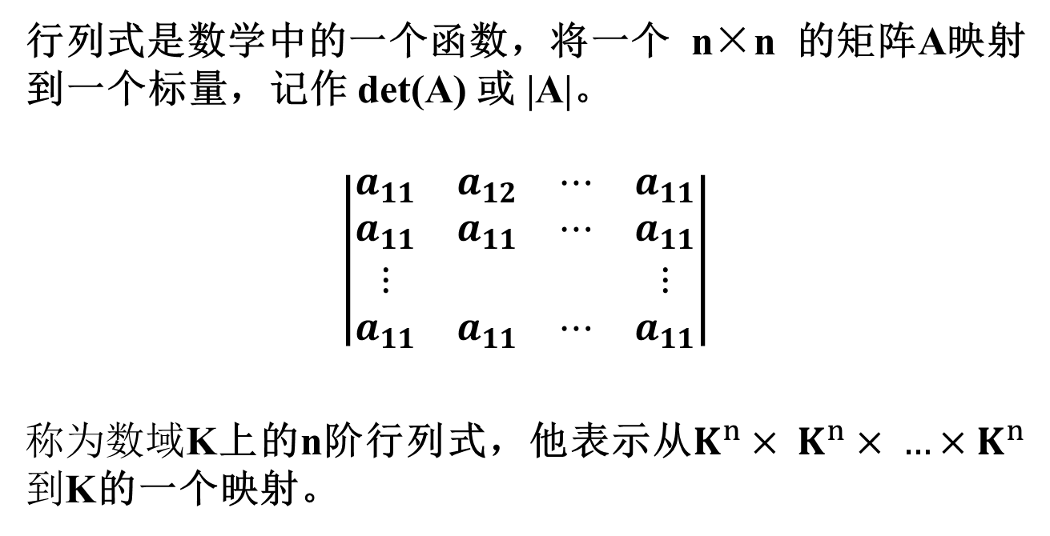
回顾：线性代数基本概念
行列式
行列式是数学中的一个函数，将一个 n×n 的矩阵A映射到一个标量，记作 det(A) 或 |A|。
$$\left|\begin{matrix}a_{11} & a_{12} & ⋯ & a_{11} \\ a_{11} & a_{11} & ⋯ & a_{11} \\ ⋮ & & & ⋮ \\ a_{11} & a_{11} & ⋯ & a_{11}\end{matrix}\right|$$
$称为数域$K上的n阶行列式，他表示从$K^{n}× K^{n}× …×K^{n}到$K的一个映射。

Slide 53
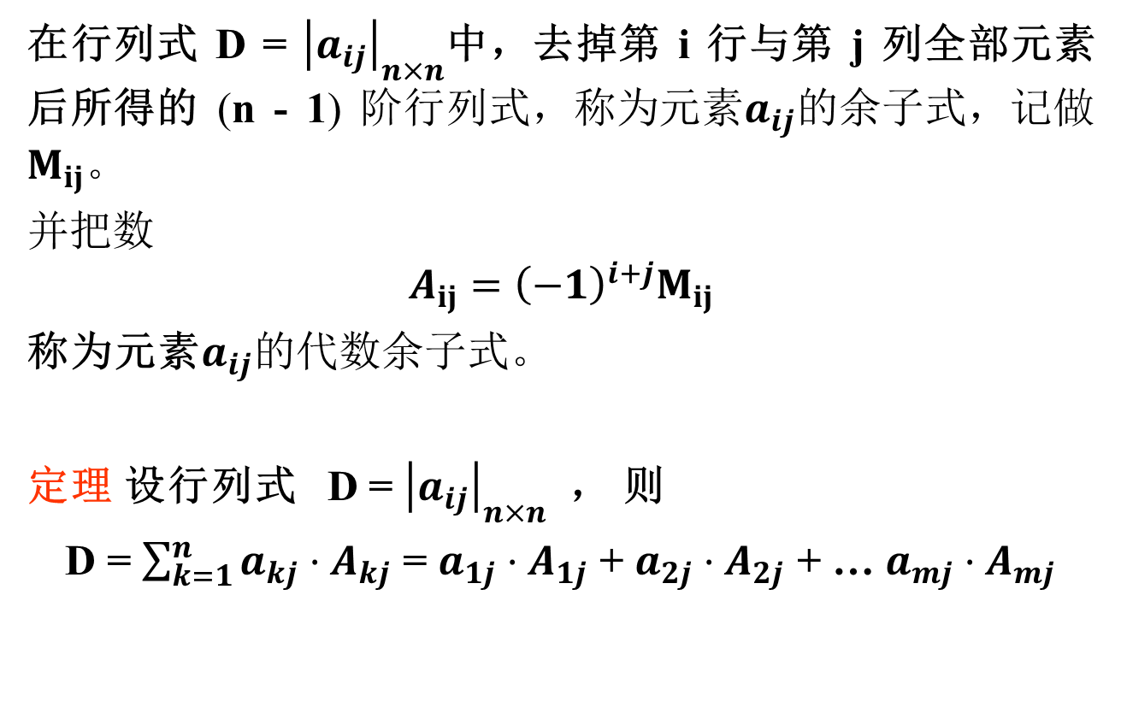
回顾：线性代数基本概念
余子式
在行列式 D = ${\left|a_{ij}\right|}_{n×n}$中，去掉第 i 行与第 j 列全部元素后所得的 (n - 1) 阶行列式，称为$元素a_{ij}$的余子式，记做$M_{ij}$。
并把数
$${A_{ij}={\left(−1\right)}^{i+j}M}_{ij}$$
称为元素$a_{ij}$的代数余子式。
定理 设行列式 D = ${\left|a_{ij}\right|}_{n×n}$ ， 则
D = $\sum_{k=1}^{n}{a_{kj}·A_{kj}}$ = $a_{1j}·A_{1j}$ + $a_{2j}·A_{2j}$ + … $a_{mj}·A_{mj}$

Slide 54
作业
1）课本P37，习题二 16(a)
2）课本P66，习题三，第1题

